Slide 1
Bibliografické rešeršní služby
9. Citační databáze

Slide 2
Citační databáze
Citační databáze = databáze bibliografických záznamů opatřených informacemi o citačních vazbách a údaji odvozenými z těchto citačních vazeb, jako jsou citovanost a další bibliometrické ukazatele.
Polytematické
Jiný způsob vyhledávání
Na základě citačních vazeb hledáme tematicky příbuzné dokumenty (backward/forward chaining)
Web of Science
Scopus

Slide 3
Web of Science
Soubor citačních databází ()
Dostupné pro UK
WoS Core Collection
Science Citation Index Expanded
Social Science Citation Index Expanded
Conference Proceedings Citation Index
Arts & Humanities Citation Index
KCI Korean Journal Database
Russian Science Citation Index
SciELO Citation Index

Slide 4
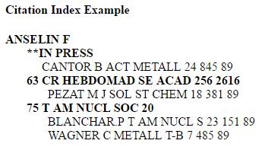
Web of Science
Tištěný SCI

Slide 5
Web of Science
Využití
Tematické vyhledávání
Multidisciplinární databáze, zahrnuje i časopisy z našeho oboru, vhodná pro vyhledávání problematiky na pomezí více oborů
Díky údajům o citovanosti lze zjistit, které články tvoří jádro problematiky
Citační analýza – citovanost konkrétního článku, autora, instituce

Slide 6
Web of Science
Basic Search – vyhledávání s možností výběru pole a operátorů
Author Search – vyhledávání článků autora – možnost výběru z rejstříku, upřesnění oboru
Cited Reference Search – vyhledávání podle citovaného článku
Structure Search – pro chemické látky – možnost nakreslit strukturu ve speciálním editoru
Advanced Search – zápis dotazu pomocí operátorů, kódů polí a závorek – pro složitější dotazy

Slide 7
WoS – obecné vlastnosti rešeršního systému
Implicitní operátor AND
Další operátory
OR, NOT
NEAR/x – zadaná slova jsou maximálně x slov od sebe
SAME – pro vyhledávání v adrese (afiliaci autora) – zadaná slova se musí vyskytovat ve stejné adrese, ne kdekoliv v poli adresa
Pořadí zpracování operátorů: 1. NEAR/x, 2. SAME, 3. NOT, 4. AND, 5. OR - jiné pořadí je nutno zajistit použitím závorek

Slide 8
WoS – obecné vlastnosti rešeršního systému
Znaky pro rozšíření a nahrazování
* - reprezentuje 0-x znaků
Pravostranné rozšíření – před * musí předcházet alespoň 3 znaky
Levostranné rozšíření – povoleno v polích Topic, Title, Accession Number, Identifying Codes
? – právě jeden znak
$ - jeden nebo žádný znak

Slide 9
Příklady vyhledávání – Basic Search
Vyhledejte dokumenty na téma Booleovský model vyhledání informací
Klíčová slova „information retrieval“ „Boolean model“
Vlastnosti vyhledávání
Možnost výběru z rejstříku u vybraných polí (autor, název časopisu)

Slide 10
Basic Search

Slide 11
Výsledky řazené dle data

Slide 12
Výsledky řazené dle citovanosti

Slide 13
Ukázka záznamu

Slide 14
Příklady vyhledávání – Author Search
Vyhledejte publikace V. Šislera
Vlastnosti vyhledávání
Možnost výběru oboru a afiliace autora – upřesnění vyhledávání při nejednoznačném určení autora

Slide 15
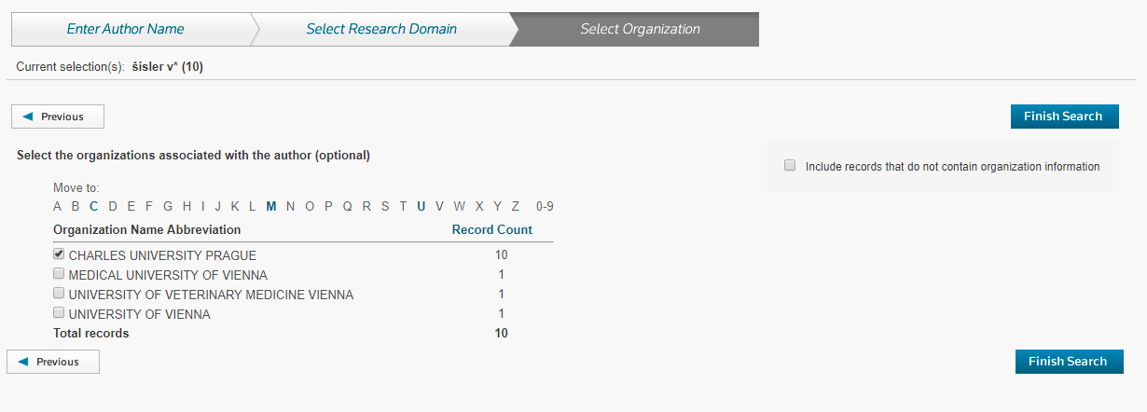
Author search - postup
Jméno autora můžeme postupně upřesnit pomocí oboru a afiliace

Slide 16
Author search - výsledky

Slide 17
Citation report
Citation report podává přehled o citovanosti zpracovaný na základě výsledků dotazu
Můžeme využít ke zjištění h-indexu autora, jeho celkové citovanosti

Slide 18
Příklady vyhledávání – Cited Reference Search
Vyhledejte záznamy dokumentů, které citují článek Denisy Kera z časopisu Digital Creativity vol. 21 iss. 1 2010
Vlastnosti vyhledávání

Slide 19
Cited reference search
Je třeba si uvědomit, že autoři často necitují přesně

Slide 20
Cited reference search
V tomto kroku potvrzujeme, zda se jedná opravdu o článek, jehož citovanost chceme zjistit

Slide 21
Cited reference search - výsledky

Slide 22
Problémy při vyhledávání ve WoS
WoS nemá tezaurus
Různý zápis jmen autorů – řeší identifikátory, např. ResearcherID, ORCID, ale nejsou zatím univerzálně používány
Různý zápis afiliací (institucí autorů)
Neúplné záznamy citovaných publikací, které nemají ve WoS vlastní záznam

Slide 23
Scopus
Polytematická citační databáze
Téměř 23 000 sledovaných časopisů, 560 knižních edic,145 000 knih, konferenční materiály, patenty
Využití
Tématické vyhledávání
Citační analýza – obsahuje záznamy, které nejsou ve Web of Science

Slide 24
Scopus
Document Search – vyhledávání s možností výběru pole a operátorů
Author Search – vyhledávání článků autora – možnost výběru z rejstříku, upřesnění oboru
Affiliation Search – vyhledávání podle instituce
Advanced Search – zápis dotazu pomocí operátorů, kódů polí a závorek – pro složitější dotazy

Slide 25
Scopus
Implicitní operátor AND
Další operátory
OR, AND NOT
W/n – zadaná slova jsou maximálně x slov od sebe, nezáleží na pořadí
PRE/n - zadaná slova jsou maximálně x slov od sebe, záleží na pořadí
W/SEG –zadaná slova se musí vyskytovat ve stejném segmentu (poli) záznamu

Slide 26
Scopus
Znaky pro rozšíření a nahrazování
* - reprezentuje 0-x znaků
Pravostranné rozšíření – před * musí předcházet alespoň 3 znaky
? – právě jeden znak

Slide 27
Scopus
Doporučení pro vyhledávání ve velké polytematické databázi
Použít fráze, např. „research data management“
Začít vyhledávat pouze v názvu TITLE ( "research data management" )
Teprve potom dotaz rozšiřovat, použít proximitní operátory pro vyhledávání v abstraktu

Slide 28
Document search
Na začátku zadáme poměrně omezující zadání – fráze + vyhledávání v názvu

Slide 29
Document search - výsledky
Výsledky jsou defaultně řazeny podle citovanosti
Možnosti filtrování:
Limit to – omezit na vybranou kategorii
Exclude – vyloučit vybranou kategorii

Slide 30
Detail záznamu
Citations in Scopus = počet citací ve Scopusu
Field-Weighted… = srovnání citovanoti s podobnými články (>1 – více než průměr)
PlumX Metrics - altmetriky

Slide 31
Detail záznamu
Záznamy, které pocházejí z Medline či Embase, mají i deskriptory z tezauru

Slide 32
Příklady vyhledávání – Author Search
Vyhledejte publikace V. Šislera
Vlastnosti vyhledávání
Možnost vyhledávání pomocí ORCID
Možnost výběru oboru a afiliace autora – upřesnění vyhledávání při nejednoznačném určení autora

Slide 33
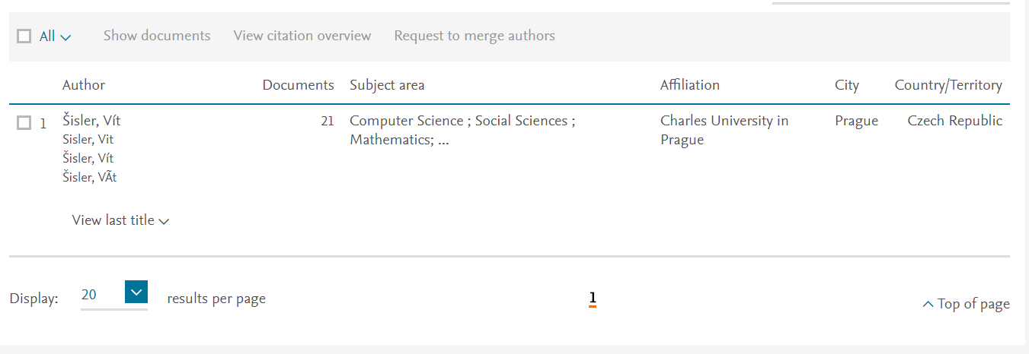
Author search
Show documents = zobrazení záznamů k vybranému autorovi
Systém nabízí odpovídající jména s afiliacemi

Slide 34
Author search - výsledky
Analýza výsledků – statistika podle data publikování, zdrojové časopisy, spoluautoři…
Citační analýza – nutno nejdříve označit dokumenty, které budou zahrnuty

Slide 35
Citation overview
H-index je závislý na sadě záznamů, se kterými se pracuje, často se liší od h-indexu ve WoS

Slide 36
Příklady vyhledávání podle citovaného články
Vyhledejte záznamy dokumentů, které citují článek Denisy Kera z časopisu Digital Creativity vol. 21 iss. 1 2010
Možnosti
Pomocí document nebo advanced search vyhledáme dotyčný článek, počet citací se zobrazuje u záznamu
Pomocí advanced search vyhledáme přímo články, které dotyčný článek citují

Slide 37
1.Použití Document search

Slide 38
1.Použití Advanced search
Nabídka operátorů a kódů polí
Jakmile začneme zapisovat objeví se nabídka relevantních kódů, u vybraného kódu je kontextová nápověda

Slide 39
1.Výsledek
4 záznamy

Slide 40
2.Použití Advanced search
Hledání v referencích u záznamů

Slide 41
2.Výsledky
5 záznamů

Slide 42
Najdi 1 rozdíl

Slide 43
Search history
Možnost kombinovat předchozí dotazy

Slide 44
Sources – indikátory kvality časopisů
Scopus má vlastní indikátory pro časopisy:
SCImago Journal Rank (SJR)
Source Normalized Impact per Paper (SNIP)

Slide 45
Scopus - shrnutí
Document Search – tématické vyhledávání, možnost výběru pole a operátorů
Author Search – vyhledávání článků autora – možnost výběru z rejstříku, upřesnění oboru
Affiliation Search – vyhledávání podle instituce
Advanced Search – zápis dotazu pomocí operátorů (včetně proximitních), kódů polí a závorek – pro složitější dotazy
Sources – indikátory kvality časopisů SJR a SNIP

